Slide 1
Chương 3. KẾ THỪA, ĐA HÌNH

Slide 2

NỘI DUNG
3.1. Tổng quát hoát và đặc biệt hóa
3.2. Khái niệm kế thừa
3.3. Các hình thức kế thừa
3.4. Cách khai báo và định nghĩa kế thừa với C++
3.5. Sử dụng tính chất kế thừa
3.6. Các vấn đề liên quan đến kế thừa
3.7. Lớp cơ sở ảo
3.8. Thành viên tĩnh và thành viên động
3.9. Lớp cơ sở trừu tượng
Kiểm tra
3.10. Đa hình

Slide 3
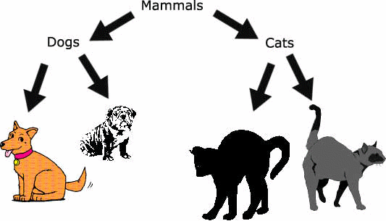
GIỚI THIỆU
Kế thừa là một trong các đặc tính quan trọng của LTHĐT.
Đây là lợi thế đặc biệt của việc sử dụng các mã lệnh đã có, các lớp cơ sở đã được biên dịch sẽ không cần thiết phải biên dịch lại.
Kế thừa sẽ giúp tiết kiệm thời gian, tăng tính tin cậy của chương trình.

Slide 4
3.1. TỔNG QUÁT HÓA, ĐẶC BIỆT HÓA
Tổng quát hóa và đặc biệt hóa là hai khái niệm tự nhiên, thông dụng trong thế giới thực. Rất nhiều lớp đối tượng trong thế giới thực là đặc biệt hóa hay tổng quát hóa của đối tượng khác.
Ví dụ: Hình chữ nhật là trường hợp đặc biệt của hình bình hành; mặt khác hình chữ nhật lại là khái niệm tổng quát cho hình vuông, đồng thời hình vuông cũng là trường hợp đặc biệt của hình chữ nhật. Khi đó, hình vuông có tất cả các tính chất của hình chữ nhật bởi vì hình chữ nhật là tổng quát hóa của hình vuông; hình vuông có tính chất đặc biệt mà hình chữ nhật không có bởi hình vuông được đặc biệt hóa từ hình chữ nhật.

Slide 5
3.1. TỔNG QUÁT HÓA, ĐẶC BIỆT HÓA
Khái niệm “kế thừa” đươc dùng trong LTHĐT để chuyển dạng quan hệ tổng quát hóa hay đặc biệt hóa trong thế giới thực vào trong máy tính.
Nếu lớp A là đặc biệt hóa của lớp B (tức là lớp B là tổng quát hóa của lớp A) thì ta xây dựng lớp A kế thừa lớp B.

Slide 6
3.2. KHÁI NIỆM KẾ THỪA
Tính kế thừa cho phép xây dựng một lớp mới trên cơ sở lớp cũ đã có. Sử dụng các thuộc tính và phương thức của lớp cũ. Lớp cũ được gọi là lớp cơ sở, lớp mới được gọi là lớp dẫn xuất.
Lớp cơ sở và lớp dẫn xuất
Một lớp được xây dựng kế thừa từ lớp khác gọi là lớp dẫn xuất (lớp con).
Lớp dùng để xây dựng lớp dẫn xuất gọi là lớp cơ sở (lớp cha).
Bất kỳ lớp nào cũng có thể là lớp cơ sở của lớp khác; và có thể là cơ sở của nhiều lớp.
Một lớp có thể dẫn xuất từ nhiều lớp cơ sở khác nhau

Slide 7
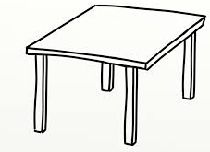
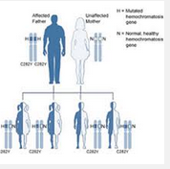
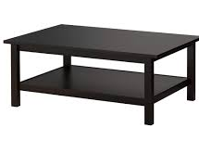
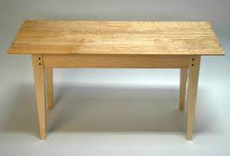
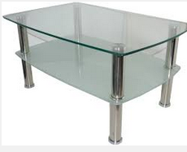
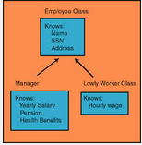
VÍ DỤ

Slide 8
CÁC LOẠI KẾ THỪA
Đơn kế thừa
Đơn kế thừa một mức
Đơn kế thừa nhiều mức
Đa kế thừa
Đa kế thừa một mức
Đa kế thừa nhiều mức

Slide 9

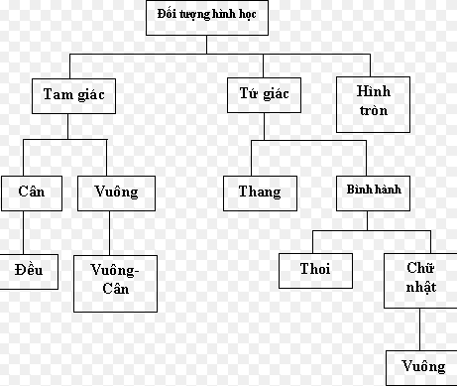
ĐƠN KẾ THỪA
Một mức
Khái niệm: Một lớp được dẫn xuất từ một lớp cơ sở duy nhất.
Nhiều mức

Slide 10
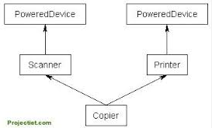
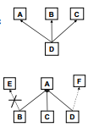
ĐA KẾ THỪA
Khái niệm: Một lớp được dẫn xuất từ nhiều lớp cơ sở

Slide 11
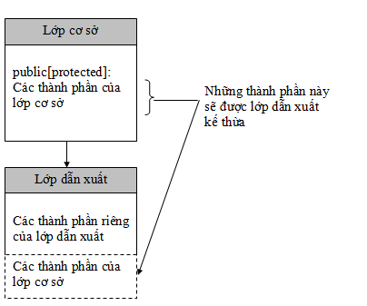
ĐẶC TÍNH KẾ THỪA
Lớp dẫn xuất ngoài các thành phần riêng của nó, nó còn kế thừa (có thêm) các thành phần của lớp cơ sở

Slide 12
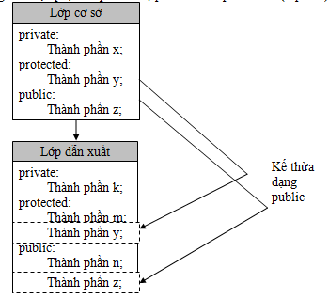
3.3. CÁC DẠNG KẾ THỪA
Phạm vi private, public, protected
Kế thừa dạng public: tất cả các thành phần thuộc phạm vi protected, public của lớp cơ sở tương ứng thuộc phạm vi protected, public của lớp dẫn xuất.

Slide 13
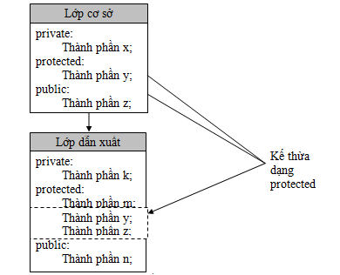
CÁC DẠNG KẾ THỪA
Kế thừa dạng protected: tất cả các thành phần thuộc phạm vi protected, public của lớp cơ sở tương ứng sẽ thuộc phạm vi protected của lớp dẫn xuất

Slide 14
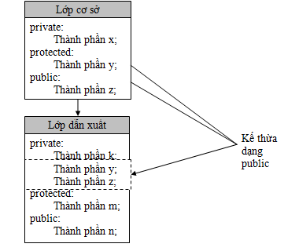
CÁC DẠNG KẾ THỪA
Kế thừa dạng private: tất cả các thành phần thuộc phạm vi protected, public của lớp cơ sở tương ứng sẽ thuộc phạm vi private của lớp dẫn xuất

Slide 15

MÔ TẢ DẠNG KẾ THỪA
Ông A
3 TRIỆU $ CHI TIÊU CÁ NHÂN- THÔNG TIN PRIVATE
5 TRIỆU $ LÀ TÀI SẢN ĐỂ CHO CON CÁI- THÔNG TIN PROTECTED
2 TRIỆU $ LÀM TỪ THIỆN ( CHO NGƯỜI KHÁC)- THÔNG TIN PUBLIC

Slide 16


DẠNG PUBLIC
ÔNG A
5 TRIỆU $ LÀ TÀI SẢN ĐỂ CHO CON CÁI- THÔNG TIN PROTECTED
2 TRIỆU $ LÀM TỪ THIỆN ( CHO NGƯỜI KHÁC)- THÔNG TIN PUBLIC
CON ÔNG A SẼ CÓ
5 TRIỆU $ LÀ TÀI SẢN ĐỂ CHO CON CÁI- THÔNG TIN PROTECTED
2 TRIỆU $ LÀM TỪ THIỆN ( CHO NGƯỜI KHÁC)- THÔNG TIN PUBLIC
Ngoài ra còn tài sản của bản thân con ông A
Người ngoài/thành viên ngoài
Có thể truy cập
CHÁU ÔNG A
KỀ THỪA DẠNG PUBLIC
Kế thừa được từ lớp ông A
Kế thừa dạng này thì tài sản của ông A sẽ tiếp tục được cháu ông A kế thừa

Slide 17
DẠNG PROTECTED
ÔNG A
5 TRIỆU $ LÀ TÀI SẢN ĐỂ CHO CON CÁI- THÔNG TIN PROTECTED
2 TRIỆU $ LÀM TỪ THIỆN ( CHO NGƯỜI KHÁC)- THÔNG TIN PUBLIC
Người ngoài/thành viên ngoài
CON ÔNG A SẼ CÓ
7 TRIỆU $ LÀ TÀI SẢN ĐỂ CHO CON CÁI- THÔNG TIN PROTECTED
Ngoài ra còn tài sản của bản thân con ông A
Không thể truy cập
CHÁU ÔNG A
KỀ THỪA DẠNG PROTECTED
Kế thừa được từ lớp ông A
Kế thừa dạng này thì tài sản của ông A sẽ tiếp tục được cháu ông A kế thừa; Tuy nhiên 2 triệu $ đã được quy về phạm vi Protected (con cháu) mà không cho người khác

Slide 18

DẠNG PRIVATE
CON ÔNG A SẼ CÓ
0 TRIỆU $ LÀ TÀI SẢN ĐỂ CHO CON CÁI- THÔNG TIN PROTECTED
7 TRIỆU $ ĐƯỢC ĐƯA LÀM TÀI SẢN CHI TIÊU CÁ NHAN- Thông tin private
Ngoài ra còn tài sản của bản thân con ông A
Người ngoài/thành viên ngoài
ÔNG A
5 TRIỆU $ LÀ TÀI SẢN ĐỂ CHO CON CÁI- THÔNG TIN PROTECTED
2 TRIỆU $ LÀM TỪ THIỆN ( CHO NGƯỜI KHÁC)- THÔNG TIN PUBLIC
Không thể truy cập
CHÁU ÔNG A
KỀ THỪA DẠNG PRIVATE
Không kế thừa được từ Ông A
Kế thừa dạng này thì tài sản của ông A sẽ không tiếp tục được cháu ông A kế thừa; Bởi nó bị con ông A chi tiêu hết.

Slide 19

3.4. KHAI BÁO VÀ ĐỊNH NGHĨA KẾ THỪA VỚI C++
Trong trường hợp không chỉ rõ dạng kế thừa private, public, hay protected thì mặc định là private

Slide 20
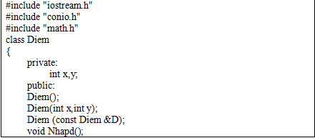
Ví dụ: Xây dựng lớp hình tròn kế thừa lớp điểm trong hệ trục xOy

Slide 21
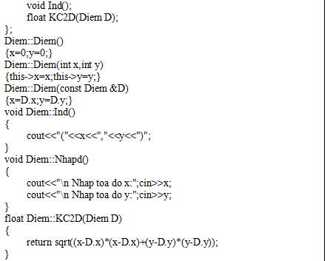
Ví dụ: Xây dựng lớp hình tròn kế thừa lớp điểm trong hệ trục xOy

Slide 22
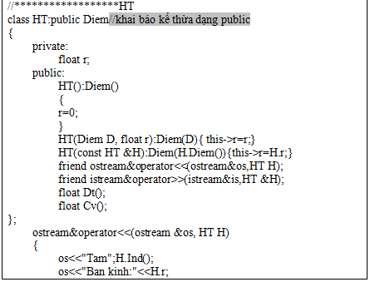
Ví dụ: Xây dựng lớp hình tròn kế thừa lớp điểm trong hệ trục xOy

Slide 23
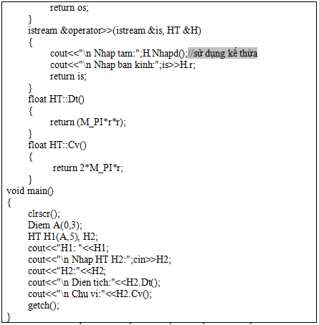
Ví dụ

Slide 24
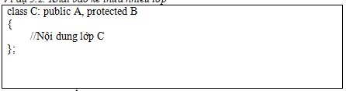
Khai báo kế thừa nhiều lớp

Slide 25
BÀI TẬP
1. Lớp công dân với các thông tin như họ và tên, địa chỉ, số chứng minh thư. Xây dựng lớp Nhân viên kế thừa lớp Công dân có thêm các thông tin như mã nhân viên, lương cơ bản, phụ cấp. Xây dựng các hàm tạo, phương thức nhập và hiển thị thông tin
2. Xây dựng lớp Người, Môn học, Giáo viên
Lớp NGUOI gồm các thuộc tính họ tên, năm sinh
- Hai hàm tạo, phương thức in() và hàm huỷ
Lớp MON_HOC gồm các thuộc tính tên môn học, st
- Hai hàm tạo, phương thức in() và hàm huỷ
Lớp GIAO_VIEN kế thừa từ lớp NGUOI đưa thêm các thuộc tính bộ môn công tác, môn học giảng dạy.
- Hai hàm tạo , phương thức in() và hàm huỷ

Slide 26
HƯỚNG DẪN
Bài 1.
- Xây dựng lớp nhân viên gồm các
+ Thuộc tính: Họ và tên, địa chỉ, số chứng minh thư.
+ Phương thức: tạo, nhập, hiển thị
- Xây dựng lớp công dân kế thừa lớp Nhân viên
+ Thuộc tính: mã nhân viên, lương cơ bản, phụ cấp.
+ Hàm tạo: sử dụng hàm tạo của lớp Công dân để khởi tạo họ tên, địa chỉ, số chứng minh thư.
+ Phương thức nhập: kế thừa phương thức nhập của lớp công dân sau đó yêu cầu nhập thêm mã nhân viên, lương cơ bản, phụ cấp.
+ Phương thức hiển thị: kế thừa phương thức hiển thị của lớp công dân sau đó hiển thị thêm mã nhân viên, lương cơ bản, phụ cấp.

Slide 27
3.5. SỬ DỤNG TÍNH CHẤT KẾ THỪA

Slide 28
3.6. NHỮNG VẤN ĐỀ LIÊN QUAN ĐẾN KẾ THỪA
3.6.1. Hàm tạo và hàm hủy trong kế thừa.
3.6.2. Sự trùng tên trong kế thừa.
3.6.3. Đa kế thừa

Slide 29
3.6.1. HÀM TẠO VÀ HÀM HỦY TRONG KẾ THỪA
Các thành phần của lớp cơ sở sẽ được kế thừa trong lớp dẫn xuất tuy nhiên tại lớp dẫn xuất không thể kế thừa:
Hàm tạo
Hàm hủy
Toán tử gán

Slide 30

Xây dựng hàm tạo của lớp dẫn xuất

Slide 31
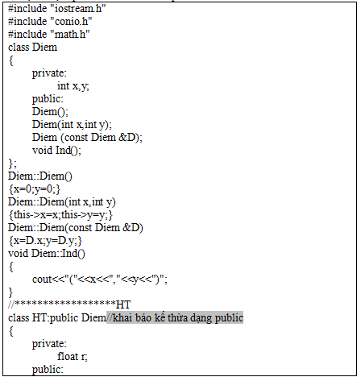
VÍ DỤ:

Slide 32
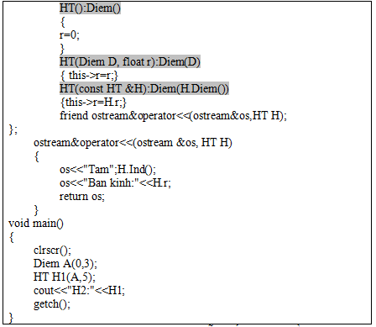
VÍ DỤ:

Slide 33
Xây dựng hàm hủy của lớp dẫn xuất
Tuy nhiên khi xây dựng hàm hủy của lớp dẫn xuất ta không cần gọi tới hàm tạo của lớp cơ sở. Nó sẽ được tự gọi khi đối tượng bị hủy.

Slide 34
3.6.2. SỰ TRÙNG TÊN TRONG KẾ THỪA
Trường hợp 1: Trùng tên giữa phương thức lớp cha và phương thức lớp con
Trường hợp 2: Trùng tên giữa phương thức các lớp cha
Trường hợp 3: Kế thừa một lớp quá nhiều lần

Slide 35
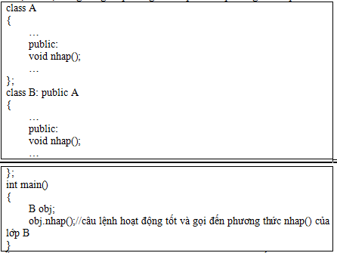
Sự trùng tên giữa phương thức lớp cha và phương thức lớp con

Slide 36
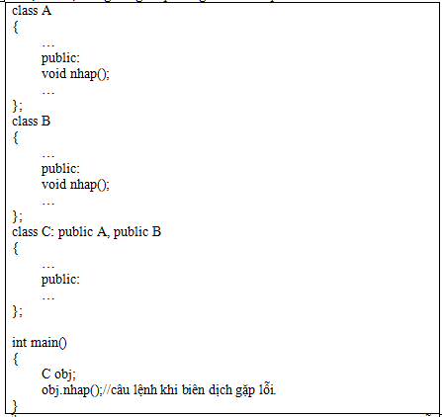
Sự trùng tên giữa các phương thức các lớp cha

Slide 37
Phân tích ví dụ
Ở trường hợp trên khi máy tính biên dịch câu lệnh obj.nhap(); sẽ báo lỗi tranh chấp giữa obj.A::nhap() và obj.B::nhap(). Nghĩa là lớp C không xác định được sẽ gọi đến phương thức nhập của A hay của B. Lúc này ta cần phải tiến hành gọi tường minh phương thức nhap() của lớp A hay lớp B.

Slide 38
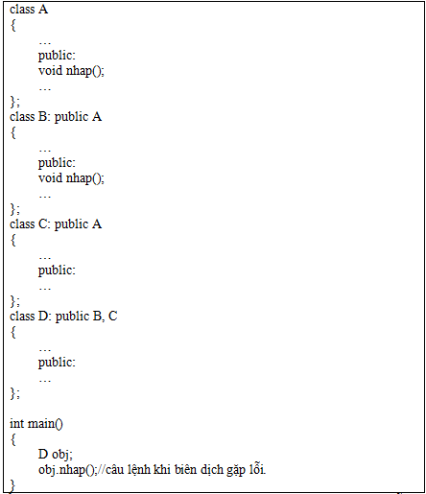
Kế thừa lớp 1 cha nhiều lần

Slide 39
Phân tích ví dụ
Ở trường hợp trên khi máy tính biên dịch câu lệnh obj.nhap(); sẽ báo lỗi vì lớp D kế thừa lớp A nhiều lần (thông qua B và thông qua C). Để giải quyết trường hợp này ta sẽ tìm hiểu khái niệm lớp cơ sở ảo.

Slide 40
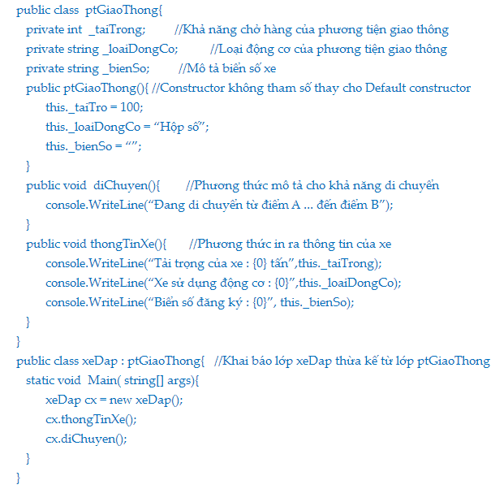
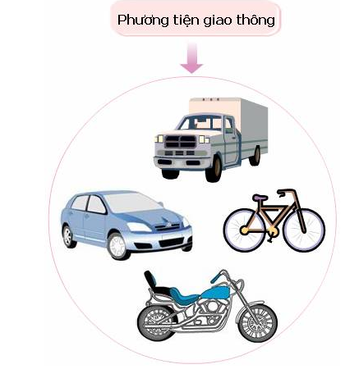
3.6.3. ĐA KẾ THỪA

Slide 41

3.7. LỚP CƠ SỞ ẢO
Để tránh trường hợp một lớp cơ sở xuất hiện nhiều lần trong lớp dẫn xuất ta khai báo lớp cơ sở đó là lớp cơ sở ảo.
Cú pháp khai báo

Slide 42
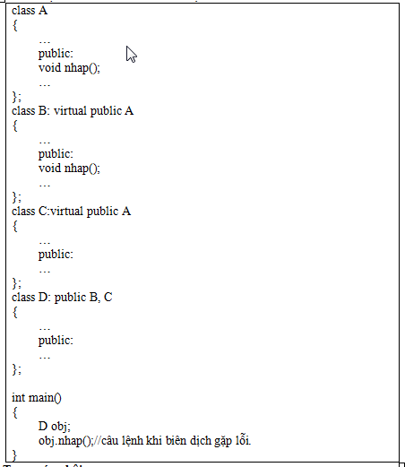
Xét lại ví dụ

Slide 43
3.8. THÀNH VIÊN TĨNH ,THÀNH VIÊN ẢO
3.8.1. Thành viên Tĩnh
Khái niệm
Thành viên tĩnh là thành viên được xác định bởi từ khóa Static.
Thành viên tĩnh sẽ có bộ nhớ không đổi trong suốt toàn bộ chương trình.
Thành viên tĩnh của lớp
Thuộc tính tĩnh sẽ sử dụng chung một bộ nhớ đối với các đối tượng khác nhau. Ví dụ:

Slide 44
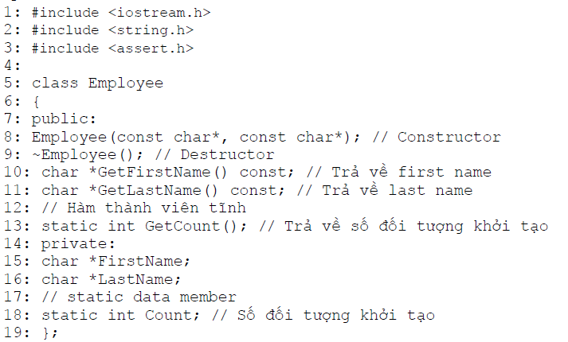
Ví dụ thuộc tính tĩnh của lớp:

Slide 45
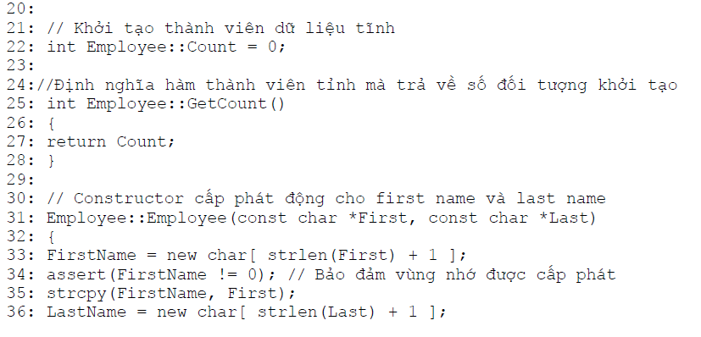
Ví dụ thuộc tính tĩnh của lớp:

Slide 46
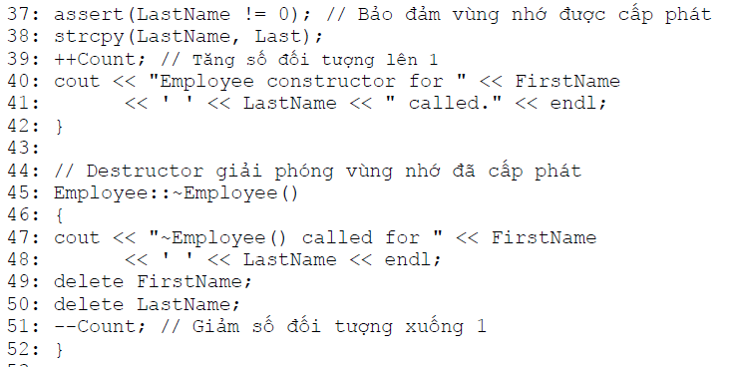
Ví dụ thuộc tính tĩnh của lớp:

Slide 47
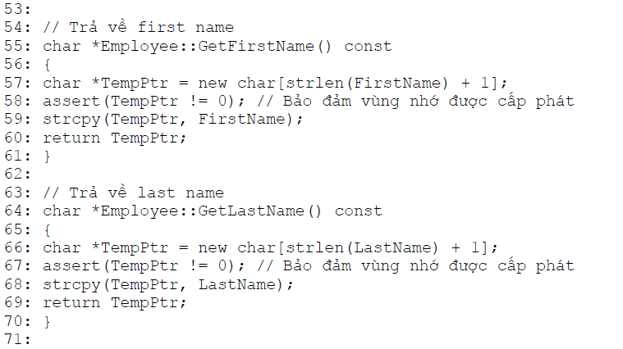
Ví dụ thuộc tính tĩnh của lớp:

Slide 48
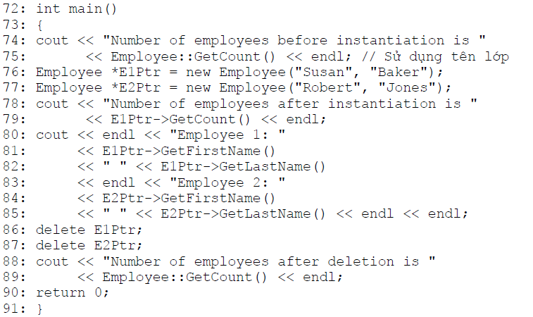
Ví dụ thuộc tính tĩnh của lớp:

Slide 49
THÀNH VIÊN TĨNH
Phương thức tĩnh và sự hạn chế của phương thức tĩnh.
Tất cả các phương thức ta đã làm quen và xây dựng ở trên đều là phương thức tĩnh.
Xét ví dụ:

Slide 50
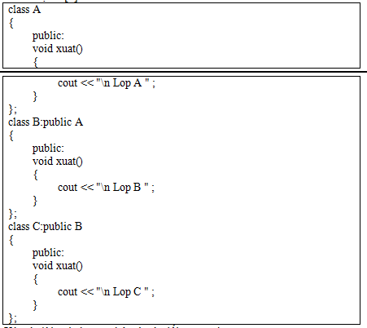
Xét lời gọi ứng với ví dụ
Xét các lời gọi phương thức từ các đối tượng như sau:
C h; //h là đối tượng kiểu lớp C
h.xuat(); //gọi tới phương thức xuat() lớp C
h.B::xuat(); //gọi tới phương thức xuat() lớp B
h.A::xuat(); //gọi tới phương thức xuat() lớp A

Slide 51
Xét lời gọi ứng với ví dụ
Xét các câu lệnh ứng với con trỏ đối tượng như sau:
A *p,*q,*r; //p,q,r la các con trỏ kiểu A
A a; //a là đối tượng kiểu A
B b; //b là đối tượng kiểu B
C c; //c là đối tượng kiểu C

Slide 52
Xét ví dụ
Thực hiện các câu lệnh gán con trỏ với địa chỉ như sau
p=&a;
q=&b;
r=&c;
//đều hợp lệ vì con trỏ của lớp cơ sở có thể chứa địa chỉ của lớp dẫn xuất.
Khi thực hiện lời gọi
p->xuat();
q->xuat();
r->xuat();

Slide 53
Xét ví dụ
Đều gọi đến phương thức xuat() của lớp A vì các con trỏ p, q, r đều là lớp A.
Như vậy, đối với phương thức tĩnh
- Lời gọi xuất phát từ đối tượng của lớp nào, thì phương thức lớp đó được gọi.
Lời gọi xuất phát từ con trỏ của lớp nào, thì phương thức lớp đó được gọi bất kể con trỏ chứa địa chỉ của đối tượng nào
Đấy chính là sự hạn chế của phương thức tĩnh.

Slide 54
Bài toán thực tế
Trong một chương trình có thể có những đối tượng khác nhau của các lớp khác nhau nhưng ta muốn lưu trữ chúng cũng vào một mảng các đối tượng, thực hiện các phép toán và hàm chung cho đối tượng này. Ví dụ, có một đối tượng tam giác, một hình tròn, một hình vuông; trong chương trình ta khai báo các đối tượng hình khác nhau đó và muốn hiển thị các đối tượng lên màn hình theo cách hiển thị riêng của từng đối tượng[2]

Slide 55
Rõ ràng nếu tất cả các lớp hình tròn, hình tam giác, hình vuông đều có lớp cơ sở là lớp hình thì việc khai báo như sau:
hinh *p[10];
có thể dùng mảng con trỏ p để chứa một loạt các đối tượng hình vuông, hình tròn, hình tam giác trên đó (con trỏ lớp cơ sở có thể chứa địa chỉ của lớp dẫn xuất). Việc còn lại chỉ là hiển thị các đối tượng lên màn hình theo cách hiển thị riêng của từng đối tượng điều này sẽ được giải quyết bằng khái niệm phương thức ảo.

Slide 56
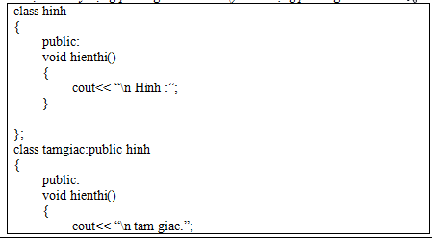
Ví dụ: Xây dựng phương thức hienthi() dưới dạng phương thức tĩnh

Slide 57
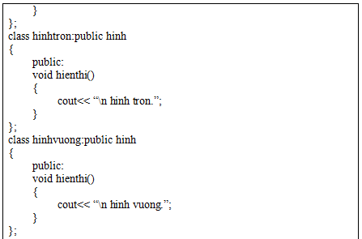
Ví dụ: Xây dựng phương thức hienthi() dưới dạng phương thức tĩnh

Slide 58
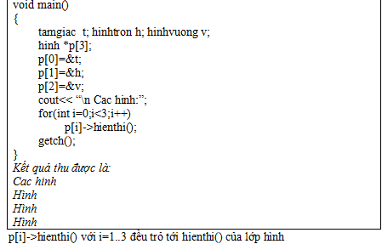
Ví dụ: Xây dựng phương thức hienthi() dưới dạng phương thức tĩnh

Slide 59
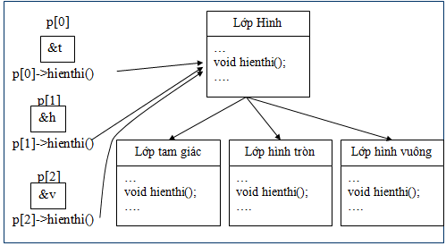
Con trỏ lớp cơ sở sẽ trỏ tới phương thức của lớp cơ sở

Slide 60

3.8.2. THÀNH VIÊN ẢO
Phương thức ảo: là phương thức được khai báo với từ khóa virtual ở đầu
Cú pháp

Slide 61

KIỂM TRA

Slide 62
BÀI TẬP
1. Xây dựng lớp Người và xây dựng lớp Thí sinh kế thừa lớp Người.
a. Xây dựng lớp Người gồm các thành phần Họ tên, Ngày sinh. Xây dựng phương thức nhập, hiển thị dữ liệu.
b. Xây dựng lớp Thí sinh kế thừa lớp Người có thêm thuộc tính Số báo danh, điểm các môn toán, lý, hóa. Xây dựng phương thức nhập, hiển thị của lớp thí sinh
c. Viết hàm chính khai báo một danh sách các thí sinh; nhập vào danh sách gồm ít nhất 10 thí sinh; hiển thị lại danh sách thí sinh vừa nhập theo điểm trung bình 3 môn giảm dần; Đếm số lượng thí sinh đạt biết rằng điểm chuẩn là 20.

Slide 63
BÀI TẬP
2. Xây dựng lớp Sản phẩm và lớp Ti vi kế thừa lớp Sản phẩm.
a. Xây dựng lớp Sản phẩm bao gồm: Mã sản phẩm, tên sản phẩm, Ngày sản xuất. Xây dựng phương thức nhập và hiển thị dữ liệu cho lớp Sản phẩm.
b. Xây dựng lớp Tivi kế thừa lớp Sản phẩm thêm vào thuộc tính Chiều dài, Chiểu rộng của màn hình. Xây dựng phương thức tính diện tích, chu vi của lớp Tivi.
c. Viết hàm chính nhập vào danh sách các Tivi và hiển thị thông tin các Tivi ra màn hình theo diện tích tăng dần.

Slide 64
BÀI TẬP
3. Xây dựng các lớp Người, Giáo viên cơ hữu, Giáo viên thỉnh giảng, Nhân viên hành chính
a. Xây dựng lớp Người gồm: Mã số, họ và tên
b. Xây dựng lớp Giáo viên cơ hữu kế thừa lớp người thêm vào các đặc tính: Tiền công một tiết, số tiết dạy trong tháng, phụ cấp đặc biệt.
c. Xây dựng lớp Nhân viên hành chính kế thừa lớp người thêm vào các đặc tính hệ số lượng và phụ cấp.
d. Xây dựng lớp Giáo viên thỉnh giảng kế thừa lớp người thêm vào đặc tính Tiền công một tiết, số tiết dạy trong tháng.
e. Viết hàm chính nhập vào danh sách gồm các đối tượng giáo viên cơ hữu, giáo viên thỉnh giảng, nhân viên hành chính và đưa ra lương của từng đối tượng.

Slide 65
BÀI TẬP
4. Xây dựng các lớp để quản lý thu nhập hàng thán của 1 cơ quan biết rằng: Cơ quan có 2 dạng người được hưởng lương: biên chế thì hưởng lương theo quỹ lương nhà nước và hợp đồng thì hưởng lương theo số giờ làm việc.
+ Mỗi người trong công ty đều có thông tin sau: Họ tên, Số CMND, Phòng ban
+ Biên chế: có thông tin riêng là Bậc lương
+ Hợp đồng: có thông tin riêng là Số giờ, tiền công 1 giờ.
Chương trình cho phép nhập vào 1 danh sách nhân viên theo biên chế, 1 danh sách nhân viên theo hợp đồng và cuối cùng in ra lương của từng nhân viên, tổng lương của các nhân viên thuộc dạng biên chế, tổng lương của các nhân viên thuộc dạng hợp đồng và tổng lương toàn cơ quan.

Slide 66
BÀI TẬP
5. Thiết kế chương trình quản lý các đối tượng sau cho một Viện khoa học: nhà khoa học, nhà quản lý và nhân viên phòng thí nghiệm. Một nhà khoa học cũng có thể làm công tác quản lý. CÁc thành phần dữ liệu của các đối tượng trên:
Nhà khoa học: họ tên, năm sinh, bằng cấp, chức vụ, số bài báo đã công bố, số ngày công trong tháng, bậc lương.
Nhà quản lý: họ tên, năm sinh, bằng cấp, chức vụ, số ngày công trong tháng, bậc lương.
Nhân viên phòng thí nghiệm: họ tên, năm sinh, bằng cấp, lương tỏng tháng.
Biết rằng nhân viên phòng thí nghiệm lãnh lương khoán, còn lương các nhà khoa học và nhà quản lý bàng số ngày công trong tháng* bậc lương. Nhập, xuất danh sách nhân viên và in tổng lương đã chi trả cho từng đối tượng.

